Slide 1
Организация развивающей предметно-пространственной среды, обеспечивающей театрализованную деятельность в группах детей раннего и младшего дошкольного возраста
Профильная школа «Ладушки»
Февраль 2020
Из опыта работы воспитателя
МДОУ «Детский сад № 22»
Тюхай Надежды Алексеевны

Slide 2
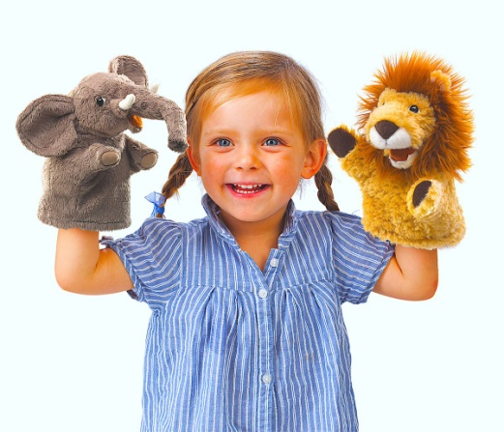
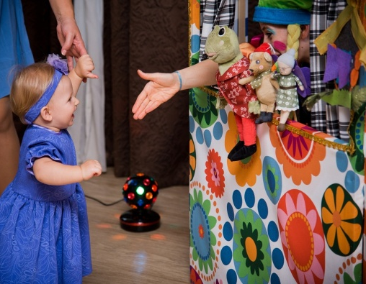
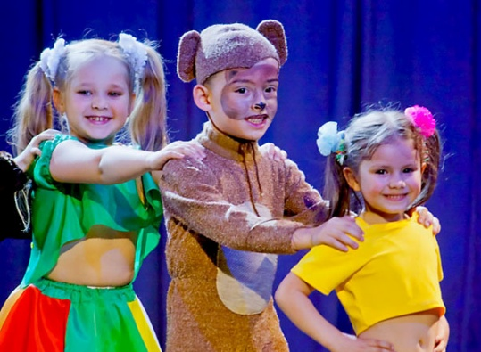
Театр - это волшебный мир. Он дает уроки красоты, морали, нравственности. А чем они богаче, тем успешнее идет развитие духовного мира детей. Б.М.Теплов
Основные направления театрализованной деятельности
у детей раннего и младшего дошкольного возраста
связаны с развитием специальных игровых умений
Зритель
Артист
Взаимодействие с другими участниками

Slide 3
Миссия театрализованной деятельности для детей раннего и младшего дошкольного возраста
познакомить с различными видами театра
формировать навыки коллективного взаимодействия
способствовать развитию творческого потенциала детей
развивать эмоционально-волевую сферу (учить сопереживанию персонажам, яркому выражению эмоций радости и грусти, контролированию своих чувств);
приобщать родителей к совместной деятельности с детьми

Slide 4
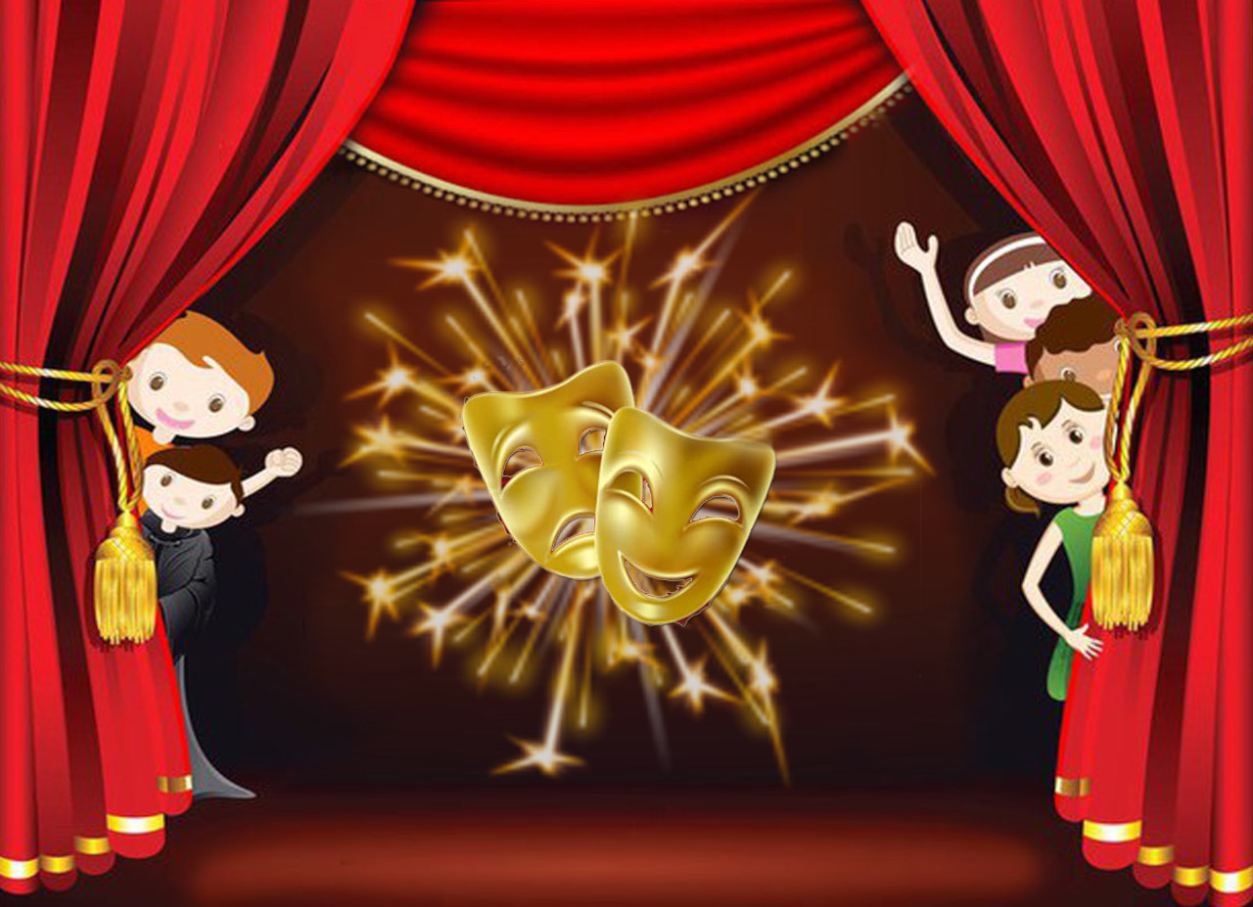
Виды театрализованной деятельности
драматизация
театр на руке
стендовый театр
театр живых кукол
верховой театр
настольный театр

Slide 5
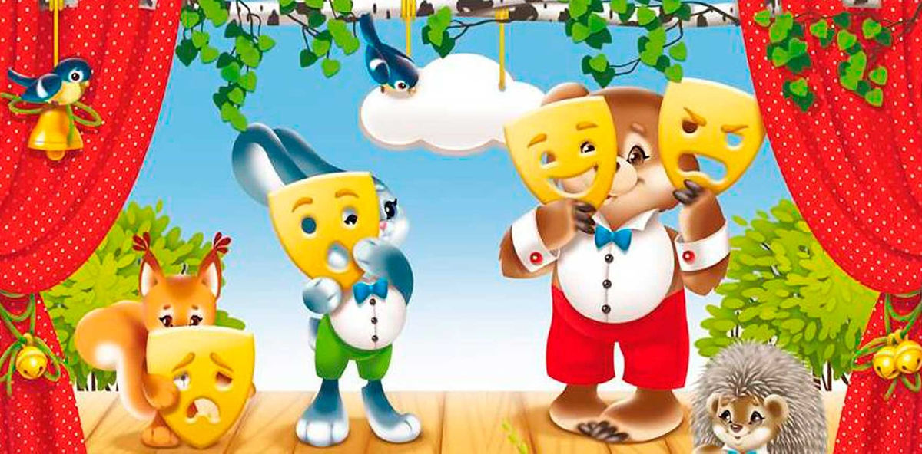
Реквизит для театрализации с младшими дошкольниками
фланелеграф с наборами фигурок на липучках
стенд для теневого театра
настольная ширма
пальчиковые, перчаточные куклы
куклы из бумаги и природных материалов
элементы костюмов героев сказок
кубики, мягкие модули для создания объёмных декораций

Slide 6
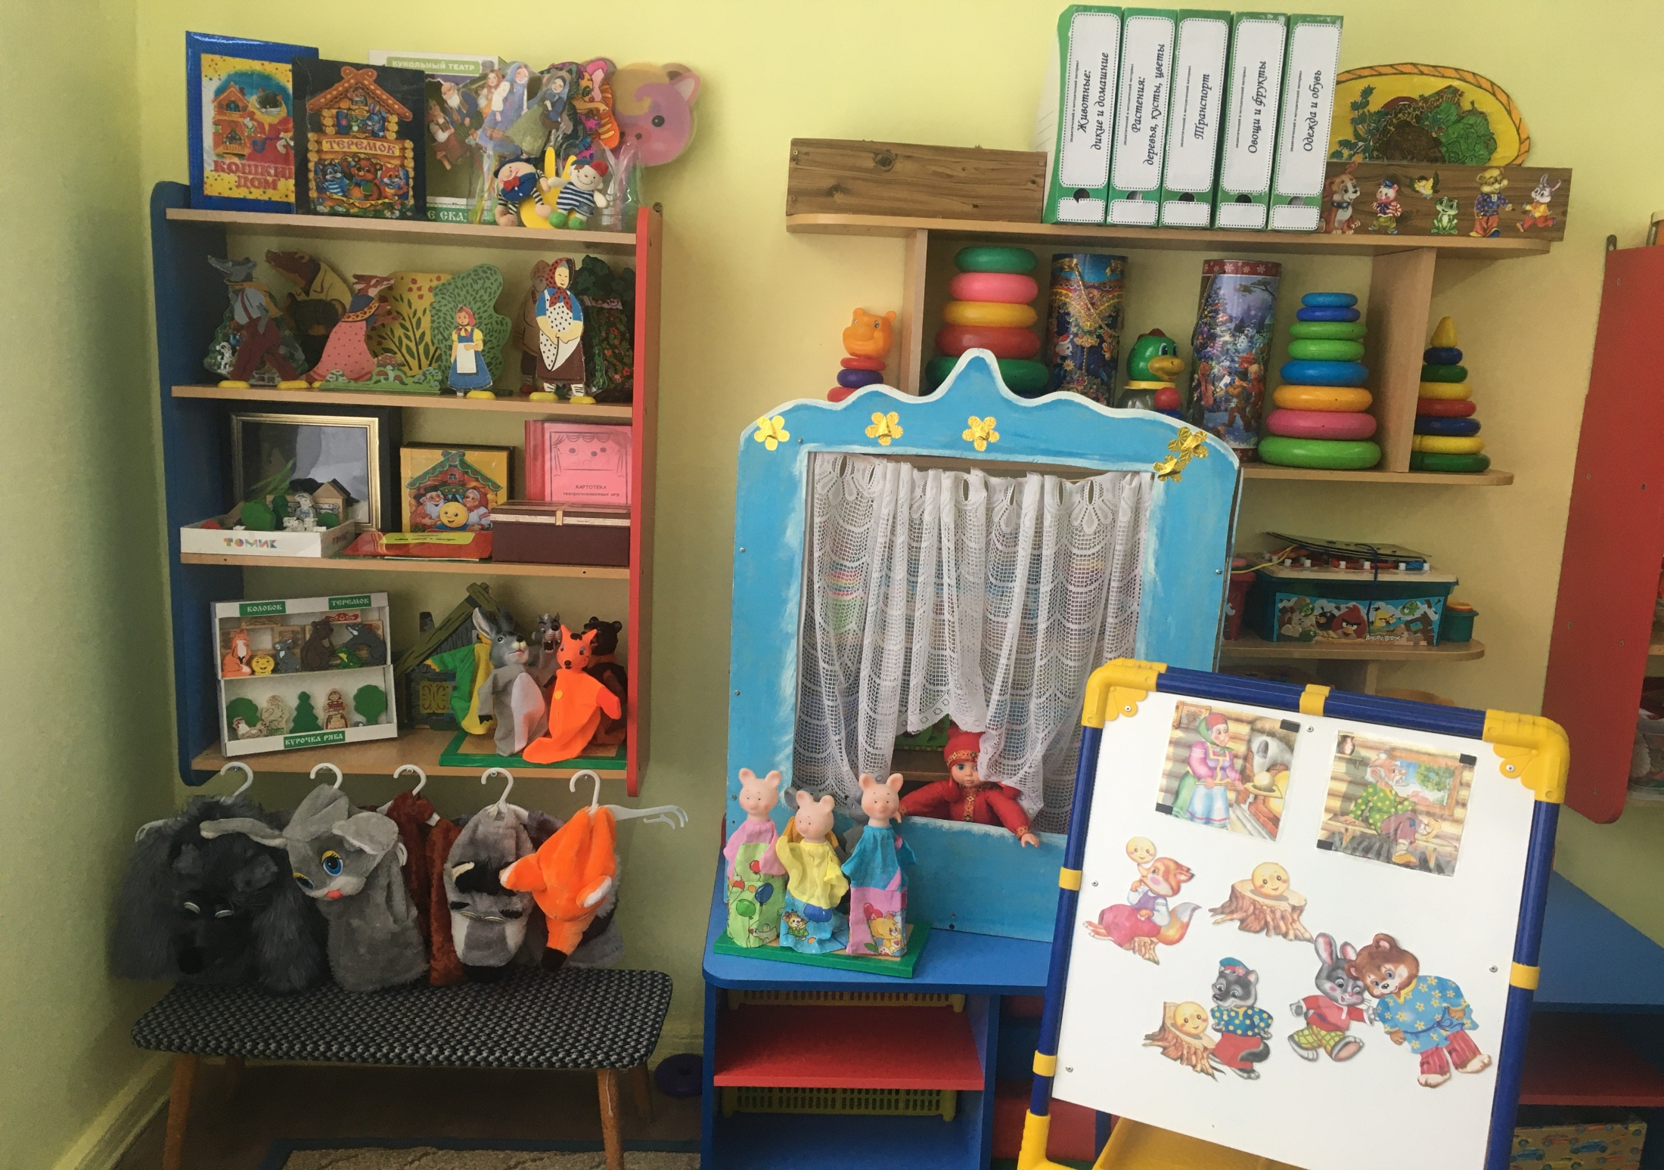

Slide 7
Оснащение театрального уголка для первой младшей группы
Атрибуты в соответствии с содержанием имитационных и хороводных игр: маски-шапочки, образные фартучки, нагрудные знаки-эмблемы.
Для игр воспитателя с детьми и сюрпризных моментов: «пальчиковый» театр (вязаный на всю длину пальчика ребенка), куклы (образы людей, животных), театр бибабо.
Для показа детям инсценировок по сказкам («Теремок», «Репка», «Курочка Ряба», «Заюшкина избушка», «Волк и семеро козлят»): театр картинок, настольный театр плоскостных игрушек.
Для создания музыкального фона в процессе театрально-игровой деятельности: аудиозаписи музыкальных произведений, записи звукошумовых эффектов, простейшие музыкальные игрушки — погремушки, бубен, барабан.

Slide 8
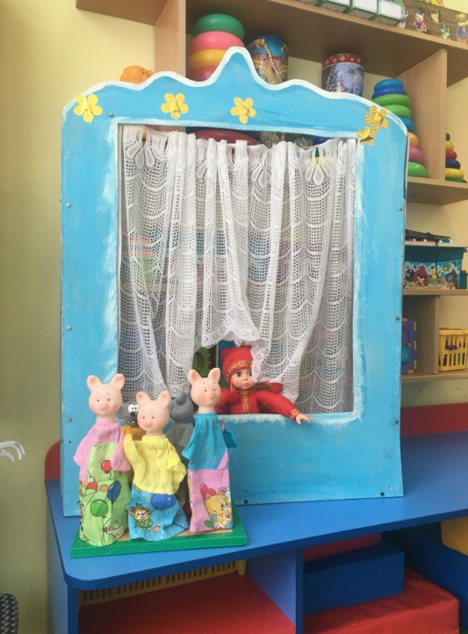
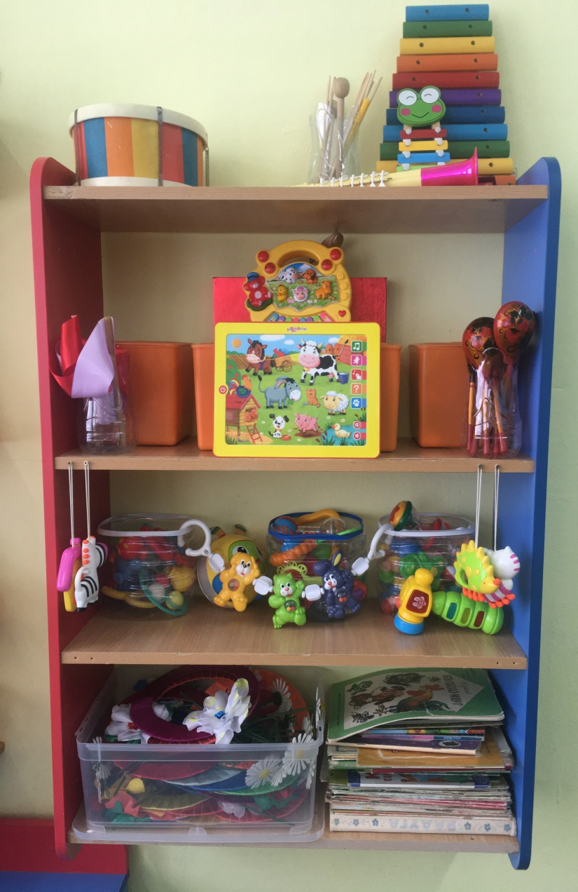
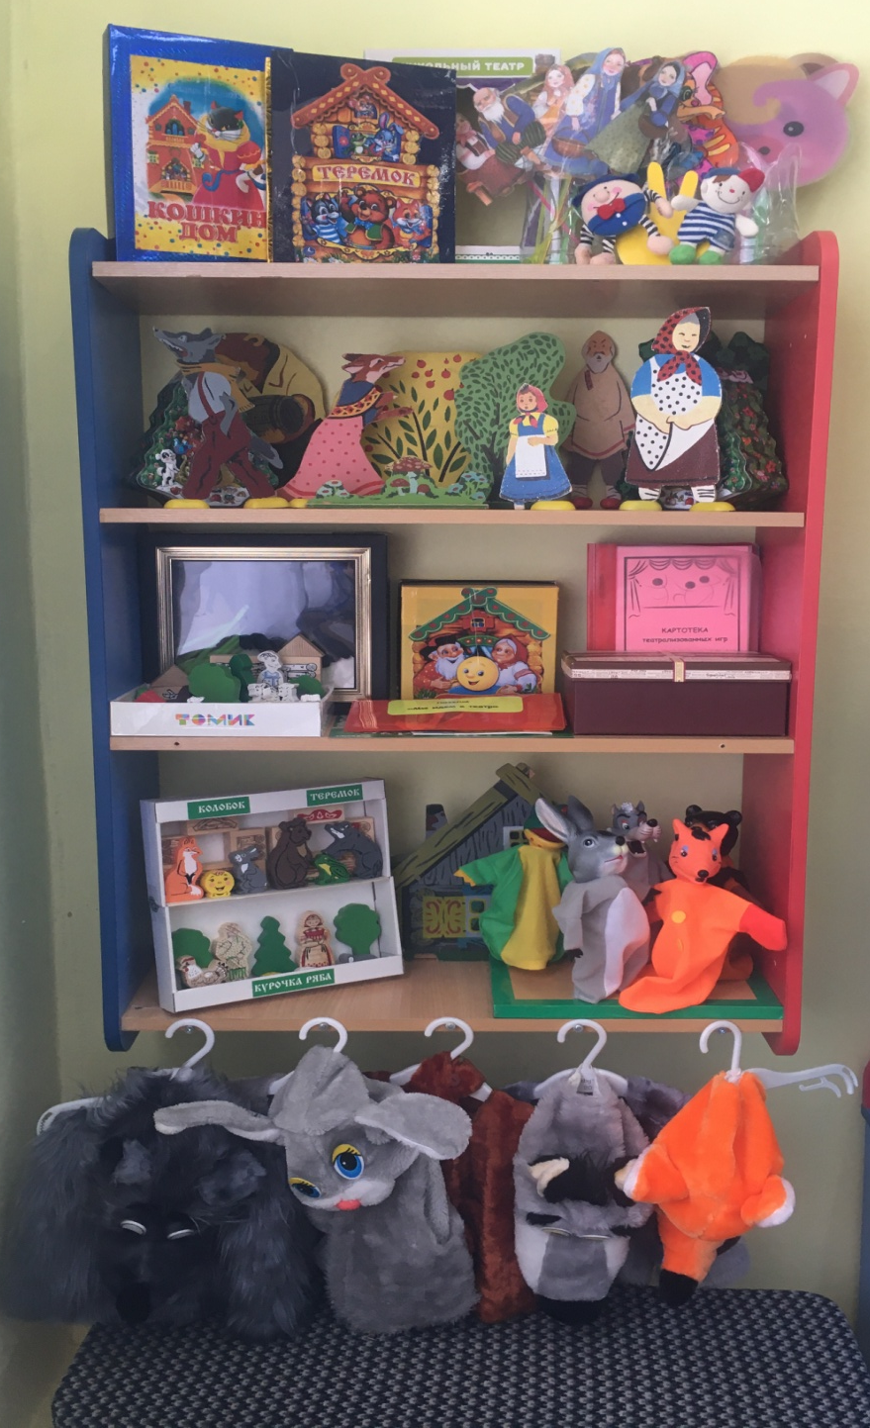
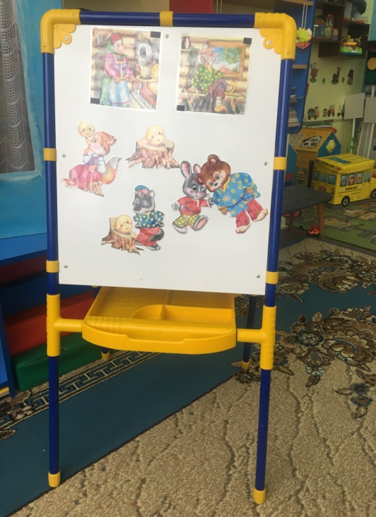

Slide 9
Оснащение театрального уголка для второй младшей группы
Коврограф (фланелеграф).
Различные виды театра: театр картинок («Три медведя», «Колобок», «Еж и медведь», «Заяц и гуси»), театр петрушек («Кто сказал мяу?», «Курочка Ряба»), теневой театр («Лиса и заяц»), театр игрушки и «пальчиковый» театр для обыгрывания произведений малых форм фольклора.
Костюмы, маски, театрально-игровые атрибуты для разыгрывания сказок «Репка», «Курочка Ряба», «Колобок», «Теремок».
Маленькая ширма для настольного театра.
Атрибуты для ряженья — элементы костюмов (шляпы, шарфы, юбки, сумки, зонты, бусы и прочее).
Атрибуты в соответствии с содержанием имитационных и хороводных игр: маски животных диких и домашних (взрослых и детенышей), маски сказочных персонажей
Для создания музыкального фона в процессе театрально-игровой деятельности: аудиозаписи музыкальных произведений, записи звукошумовых эффектов, простейшие музыкальные игрушки — погремушки, бубен, барабан.

